Slide 1




TRƯỜNG TIỂU HỌC SỐ 2 VÕ XÁN
CHÀO MỪNG QUÝ THẦY CÔ
VỀ DỰ GIỜ THĂM LỚP
Môn: TIẾNG VIỆT – LỚP 3
Giáo viên: Phan Thị Mỹ
Lớp: 3E

Slide 2

·
·

Slide 3



VƯỢT BIỂN

Slide 4

Cách chơi:
Để giúp con tàu vượt qua các bãi đá nguy hiểm vượt biển an toàn, các bạn hãy trả lời đúng các câu hỏi để loại bỏ từng chướng ngại vật.
Chúc các bạn loại bỏ được nhiều chướng ngại vật.

Slide 5





Slide 6


Em hãy đọc đoạn 1 bài “Sự tích ông Đùng, bà Đùng” và trả lời câu hỏi:
Ông Đùng, bà Đùng có điểm gì khác thường về ngoại hình?
Ông Đùng, bà Đùng đứng cao hơn năm lần đỉnh núi cao nhất.
Notes:
Bấm vào đồng hồ để đếm ngược thời gian

Slide 7
Em hãy đọc đoạn 4 bài “Sự tích ông Đùng, bà Đùng” và trả lời câu hỏi:
Câu chuyện đã giải thích đặc điểm gì về con sông Đà ngày nay?
.
15
14
13
12
11
10
9
8
7
6
5
4
3
2
1
0
Câu chuyện đã giải thích vì sao sông Đà ngoằn ngoèo, có nhiều thác ghềnh (trăm bảy mươi thác, trăm ba mươi ghềnh) như bây giờ.
Notes:
Bấm vào đồng hồ để đếm ngược thời gian

Slide 8
VẬY LÀ CON TÀU CỦA CHÚNG TA ĐÃ VƯỢT BIỂN AN TOÀN, CẢM ƠN CÁC BẠN NHÉ!

Slide 9

Bây giờ, chúng ta cùng lắng nghe bài hát và sẽ trả lời một câu hỏi liên quan sau khi bài hát kết thúc nhé!

Slide 10
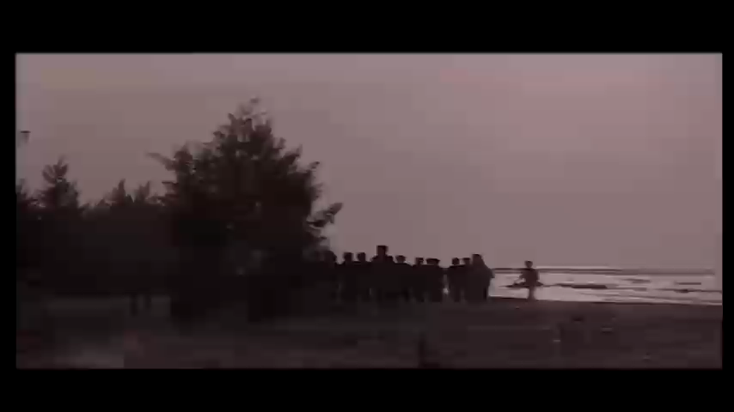

Slide 11
Thứ bảy ngày 15 tháng 4 năm 2023
TIẾNG VIỆT:
CHỦ ĐIỂM: ĐẤT NƯỚC NGÀN NĂM
Đọc: HAI BÀ TRƯNG

Slide 12
HAI BÀ TRƯNG
LUYỆN ĐỌC
Thuở xưa, nước ta bị nhà Hán đô hộ. Giặc ngoại xâm thẳng tay chém giết dân lành, cướp hết ruộng nương màu mỡ. Chúng bắt dân ta lên rừng săn thú lạ, xuống biển mò ngọc trai, khiến bao người thiệt mạng vì hổ báo, cá sấu, thuồng luồng, ... Lòng dân oán hận ngút trời, chỉ chờ dịp vùng lên đánh đuổi quân xâm lược.
Bấy giờ, ở huyện Mê Linh có hai người con gái tài giỏi là Trưng Trắc và Trưng Nhị. Cha mất sớm, nhờ mẹ dạy dỗ, hai chị em đều giỏi võ nghệ và nuôi chí lớn giành lại non sông. Chồng bà Trưng Trắc là Thi Sách cũng cùng chí hướng với vợ. Tướng giặc Tô Định biết vậy bèn lập mưu giết chết Thi Sách.
Nhận được tin dữ, Hai Bà Trưng liền kéo quân về thành Luy Lâu hỏi tội kẻ thù. Trước lúc trẩy quân, có người xin nữ chủ tướng cho mặc đồ tang. Trưng Trắc trả lời :
- Không ! Ta sẽ mặc giáp phục thật đẹp để dân chúng thêm phấn khích, còn giặc trông thấy thì kinh hồn.
Hai Bà Trưng bước lên bành voi. Đoàn quân rùng rùng lên đường. Giáo lao, cung nỏ, rìu búa, khiên mộc cuồn cuộn tràn theo bóng voi ẩn hiện của Hai Bà. Tiếng trống đồng dội lên vòm cây, đập vào sườn đồi, theo suốt đường hành quân.
Thành trì quân giặc lần lượt sụp đổ dưới chân của đoàn quân khởi nghĩa. Tô Định ôm đầu chạy về nước. Đất nước ta sạch bóng quân thù. Hai Bà Trưng trở thành hai vị anh hùng đầu tiên được lưu danh trong lịch sử nước nhà.
Theo Văn Lang

Slide 13






HAI BÀ TRƯNG
Thuở xưa, nước ta bị nhà Hán đô hộ. Giặc ngoại xâm thẳng tay chém giết dân lành, cướp hết ruộng nương màu mỡ. Chúng bắt dân lên rừng săn thú lạ, xuống biển mò ngọc trai, khiến bao người thiệt mạng vì hổ báo, cá sấu, thuồng luồng, ... Lòng dân oán hận ngút trời, chỉ chờ dịp vùng lên đánh đuổi quân xâm lược.
Bấy giờ, ở huyện Mê Linh có hai người con gái tài giỏi là Trưng Trắc và Trưng Nhị. Cha mất sớm, nhờ mẹ dạy dỗ, hai chị em đều giỏi võ nghệ và nuôi chí lớn giành lại non sông. Chồng bà Trưng Trắc là Thi Sách cũng cùng chí hướng với vợ. Tướng giặc Tô Định biết vậy bèn lập mưu giết chết Thi Sách.
Nhận được tin dữ, Hai Bà Trưng liền kéo quân về thành Luy Lâu hỏi tội kẻ thù. Trước lúc trẩy quân, có người xin nữ chủ tường cho mặc đồ tang. Trưng Trắc trả lời :
- Không ! Ta sẽ mặc giáp phục thật đẹp để dân chúng thêm phấn khích, còn giặc trông thấy thì kinh hồn.
Hai Bà Trưng bước lên bành voi. Đoàn quân rùng rùng lên đường. Giáo lao, cung nỏ, rìu búa, khiên mộc cuồn cuộn tràn theo bóng voi ẩn hiện của Hai Bà. Tiếng trống đồng dội lên vòm cây, đập vào sườn đồi, theo suốt đường hành quân.
Thành trì quân giặc lần lượt sụp đổ dưới chân của đoàn quân khởi nghĩa. Tô Định ôm đầu chạy về nước. Đất nước ta sạch bóng quân thù. Hai Bà Trưng trở thành hai vị anh hùng đầu tiên được lưu danh trong lịch sử nước nhà.
Theo Văn Lang

Slide 14
Thứ bảy ngày 15 tháng 4 năm 2023
TIẾNG VIỆT:
CHỦ ĐIỂM: ĐẤT NƯỚC NGÀN NĂM
Đọc: HAI BÀ TRƯNG
Luyện đọc:
Từ ngữ:
thuở xưa,
oán hận,
ngút trời,
- Nhà Hán: triều đại ở Trung Quốc, cách đây hơn 2000 năm.
cuồn cuộn,
sườn đồi
+ Ta sẽ mặc giáp phục thật đẹp
để dân chúng thêm phấn khích,
để giặc trông thấy thì kinh hồn.
- Đô hộ: thống trị nước khác.
/
/
/
- Luy Lâu: vùng đất thuộc huyện Thuận Thành, tỉnh Bắc Ninh ngày nay.
/
//
- Trẩy quân: đoàn quân lên đường.
- Giáp phục: đồ bằng da (hoặc kim loại) mặc khi ra trận để che đỡ, bảo vệ thân thể…
- Lưu danh: để lại tên tuổi và tiếng tốt.

Slide 15
HAI BÀ TRƯNG
Thuở xưa, nước ta bị giặc ngoại xâm đô hộ. Chúng thẳng tay chém giết dân lành, cướp hết ruộng nương màu mỡ. Chúng bắt dân lên rừng săn thú lạ, xuống biển mò ngọc trai, khiến bao người thiệt mạng vì hổ báo, cá sấu, thuồng luồng, ... Lòng dân oán hận ngút trời, chỉ chờ dịp vùng lên đánh đuổi quân xâm lược.
Bấy giờ, ở huyện Mê Linh có hai người con gái tài giỏi là Trưng Trắc và Trưng Nhị. Cha mất sớm, nhờ mẹ dạy dỗ, hai chị em đều giỏi võ nghệ và nuôi chí lớn giành lại non sông. Chồng bà Trưng Trắc là Thi Sách cũng cùng chí hướng với vợ. Tướng giặc Tô Định biết vậy bèn lập mưu giết chết Thi Sách.
Nhận được tin dữ, Hai Bà Trưng liền kéo quân về thành Luy Lâu hỏi tội kẻ thù. Trước lúc trẩy quân, có người xin nữ chủ tường cho mặc đồ tang. Trưng Trắc trả lời :
- Không ! Ta sẽ mặc giáp phục thật đẹp để dân chúng thêm phấn khích, còn giặc trông thấy thì kinh hồn.
Hai Bà Trưng bước lên bành voi. Đoàn quân rùng rùng lên đường; giáo lao, cung nỏ, rìu búa, khiên mộc cuồn cuộn tràn theo bóng voi ẩn hiện của Hai Bà. Tiếng trống đồng dội lên vòm cây, đập vào sườn đồi, theo suốt đường hành quân.
Thành trì quân giặc lần lượt sụp đổ dưới chân của đoàn quân khởi nghĩa. Tô Định ôm đầu chạy về nước. Đất nước ta sạch bóng quân thù. Hai Bà Trưng trở thành hai vị anh hùng chống giặc ngoại xâm đầu tiên trong lịch sử nước nhà.
Theo Văn Lang

Slide 16
Câu 1: Giặc ngoại xâm gây ra những tội ác gì với nhân dân ta?
Câu 2: Hãy giới thiệu về Hai Bà Trưng.
Câu 3: Theo em, vì sao Hai Bà Trưng phất cờ khởi nghĩa?
Câu 4: Hình ảnh Hai Bà Trưng và đoàn quân ra trận được miêu tả hào hùng như thế nào?
Câu 5: Nêu cảm nghĩ của em về hai vị anh hùng đầu tiên được lưu danh trong lịch sử nước nhà.
Trả lời câu hỏi

Slide 17
Câu 1: Tìm những chi tiết cho thấy tội ác của giặc ngoại xâm.
Những chi tiết cho thấy tội ác của giặc ngoại xâm là: Thẳng tay chém giết dân lành, cướp hết ruộng nương màu mỡ, bắt dân ta lên rừng săn thú lạ, xuống biển mò ngọc trai, khiến bao người bị thiệt mạng vì hổ báo, cá sấu, thuồng luồng, ...

Slide 18
Câu 2: Hãy giới thiệu về Hai Bà Trưng.
Quê quán
Tài năng
Chí hướng
Hai Bà Trưng quê ở huyện Mê Linh, giỏi võ nghệ và có chí hướng giành lại non sông đất nước.

Slide 19
Câu 3: Theo em, vì sao Hai Bà Trưng phất cờ khởi nghĩa? (Thảo luận nhóm đôi - 2 phút)
Hai Bà Trưng phất cờ khởi nghĩa vì: Hai Bà căm thù bọn giặc hung ác, muốn giành lại non sông, cứu dân chúng khỏi ách nô lệ, ….

Slide 20
Câu 4: Hình ảnh Hai Bà Trưng và đoàn quân ra trận được miêu tả hào hùng như thế nào?
Hình ảnh Hai Bà Trưng và đoàn quân ra trận được miêu tả hào hùng: Chủ tướng cưỡi voi, quân đi rùng rùng mạnh mẽ, giáo lao, cung nỏ, rìu búa, khiên mộc, cuồn cuộn tràn theo bóng voi, tiếng trống đồng vang dội theo suốt đường hành quân.
rùng rùng: sự chuyển động mạnh mẽ, cùng một lúc của số đông
cuồn cuộn: chuyển động như cuộn lớp này tiếp theo lớp khác dồn dập và mạnh mẽ

Slide 21
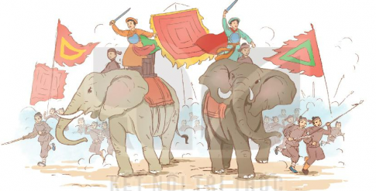

Slide 22
Câu 5: Nêu cảm nghĩ của em về hai vị anh hùng đầu tiên được lưu danh trong lịch sử nước nhà.
(Thảo luận nhóm lớn - 2 phút)
Tự hào về hai vị anh hùng dân tộc / Cảm phục hai người nữ anh hùng /...

Slide 23

Thứ bảy ngày 15 tháng 4 năm 2023
TIẾNG VIỆT:
CHỦ ĐIỂM: ĐẤT NƯỚC NGÀN NĂM
Đọc: HAI BÀ TRƯNG
Luyện đọc:
Tìm hiểu bài:
thuở xưa,
oán hận,
cuồn cuộn,
NỘI DUNG
ngút trời,
sườn đồi
Ca ngợi lòng yêu nước, tinh thần bất khuất chống giặc xâm lược của Hai Bà Trưng và nhân dân ta.
+ Ta sẽ mặc giáp phục/thật đẹp/để dân chúng thêm phấn khích, /để giặc trông thấy/thì kinh hồn.//

Slide 24
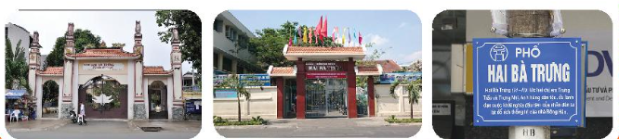
Nhân dân ta đã làm gì để ghi nhớ công ơn Hai Bà Trưng?

Slide 25
Xem một đoạn phim ngắn “Hai Bà Trưng dựng cờ khởi nghĩa”

Slide 26


Slide 27

XIN CHÂN THÀNH CẢM ƠN
QUÝ THẦY CÔ GIÁO VÀ CÁC EM
Notes:
27

